Slide 1


НАЦІОНАЛЬНИЙ ТЕХНІЧНИЙ УНІВЕРСИТЕТ УКРАЇНИ
«КИЇВСЬКИЙ ПОЛІТЕХНІЧНИЙ ІНСТИТУТ ІМ. ІГОРЯ СІКОРСЬКОГО»
ФАКУЛЬТЕТ БІОМЕДИЧНОЇ ІНЖЕНЕРІЇ
КАФЕДРА БІОМЕДИЧНОЇ КІБЕРНЕТИКИ
ЗАХИСТ РГР
з навчальної дисципліни «Нечіткі моделі в медицині»
за темою:
«Класифікатор у вигляді багатошарового персептрону, сформованого на
основі методу пошуку у вигляді генетичного алгоритму.»
Виконав:
Студент 3 курсу, гр. БС-81
Погребенко Василь Олександрович
e-mail: pogrebenko.vasily@lll.kpi.ua
Київ-2020

Slide 2
Поставлені задачі
Аналітично підійти до обраної задачі
Вивчити теоретичний матеріалу з проектування та реалізації баз даних
Використати отримані навички на практиці для реалізації спроектованої БД на PostgreSQL

Slide 3
Мета
Отримати знання у сфері розробки баз даних, їх проектування
Отримати практичні навички у роботі з СУБД, конкретно – з PostgreSQL
Спроектувати та реалізувати поставлену задачу курсової роботи

Slide 4
Актуальність
На даний момент вже впроваджуються системи електронного опрацювання даних у медичних закладах, які, проте, мають ряд недоліків
Багато мед. закладів покладаються на паперові дані про пацієнта, і через це існує вірогідність загубити або випадково знищити дані про пацієнта, що може призвести до багатьох незручностей
Як показують деякі дослідження, використання портативних комп’ютерів – допоміжників значно покращило ефективність медперсоналу
Таким чином, використання системи що буде вести трекінг більшості показників пацієнта є актуальною та перспективною сферою досліджень.

Slide 5
Теоретичні відомості
Тригер - це “callback” функції бази даних, які автоматично виконуються / викликаються, коли відбувається зазначена подія бази даних.
Нормалізація – організація БД таким чином, щоб виключити з даних надлишкові дублювання даних, залежності, etc.
Цілісність даних - забезпечення та підтримка точності, достовірності даних що знаходяться у системі протягом всього життевого ціклу цієї системи.
Представлення - результат роботи певного запиту, що було збережено у віртуальну таблицю, яка є відображенням реальних тбалиць.
СУБД (Система управління базами даних) - це пакет програм, що призначений для визначення, отримання, управління даними в базі даних.
Реляційна модель даних – логічна модель, що заснована на представлені даних у вигляді сукупності відношень, представляє свої данні як двовимірні таблиці та відношення між ними.

Slide 6
Бізнес процеси
Керування даними про пацієнта\адміністратора
2) Керування даними про здоров'я і спосіб життя пацієнта.
3) Керування даними про пройдені аналізах і обстеженнях пацієнта.
4) Керування даними про хвороби\превентивні заходи.
5) Запит на пошук відхилень від норми в аналізах \ обстеженнях пацієнта
6) Запит на пошук схильностей до хвороб у пацієнта.
7) Запит на пошук превентивних заходів для поліпшення стану пацієнта.
8) Запит на пошук кращих аналізів \ обстежень з урахуванням страховок і
платоспроможності пацієнта.
9) Запит на пошук кращих страховок з урахуванням платоспроможності пацієнта.

Slide 7
Функціональні та багатозначні залежності
Функціональна залежність (ФЗ) – Функціональна залежність - це взаємозв'язок, що існує між двома атрибутами. Зазвичай він існує між атрибутом первинного та неключового ключів у таблиці.
Багатозначна залежність (БЗ) – виникає тоді, коли два атрибути в таблиці не залежать один від одного, але обидва залежать від третього атрибута.

Slide 8
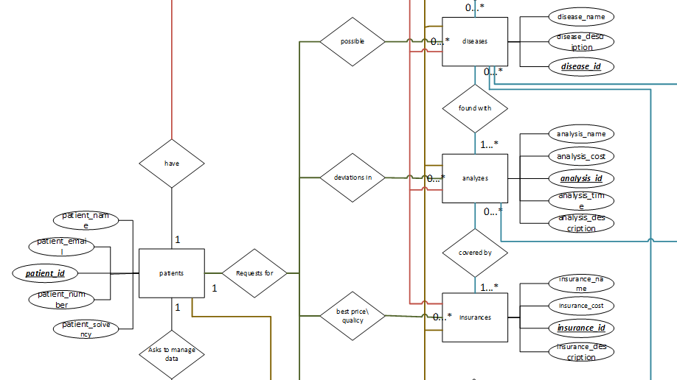
Частина діаграми «сутність-зв’язок»
Представлена частина діаграми «сутність-зв’язок», що відображає можливість користувача запитувати дані выдповыдно частині бізнес-процесів

Slide 9
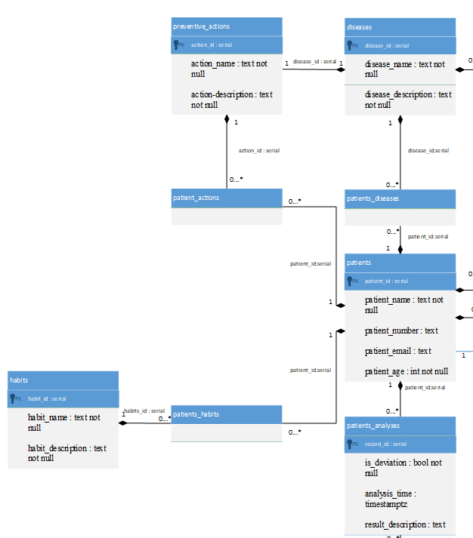
Діаграма класів UML
Представлена частина діаграми класів UML, що показує основні таблиці розробленної БД

Slide 10
Висновки
Було створено базу даних для трекінгу стану здоров’я пацієнтів, що може допомогти швидко та зручно отримувати доступ до всіх даних о здоров’ї пацієнта.
Під час розробки отримані практичні навички з СУБД PostgreSQL та навички роботи із студією Dbeaver, у якій велась розробка. У результаті була отримана БД, що реалізує поставлену задачу курсової роботи.
Був опрацьований теоретичний матеріал стосовно: розробки БД, роуміня реляційної моделі, СУБД, та багато іншого. Та були створені тригери, обмеження, представлення, таблиці, etc, що допомогли у розорбці БД.

Slide 11
Дякую за увагу!
Контактні дані:
e-mail: pogrebenko.vasily@lll.kpi.ua

